Slide 1

开源合规知识库建设分享
2023/12/16

Slide 2
进度汇报
目前完成度：95%
开源计划：12月底
openEuler compliance Sig许可证评审记录归档：38个
合规案例梳理：6个

Slide 3
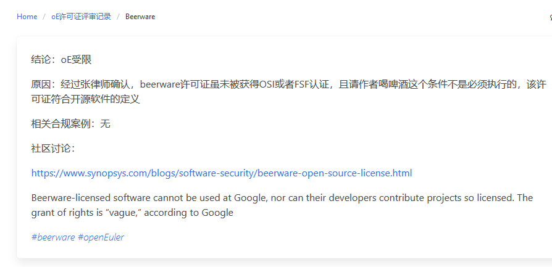
新增内容 —— 外部社区讨论许可证信息
以beerware为例

Slide 4
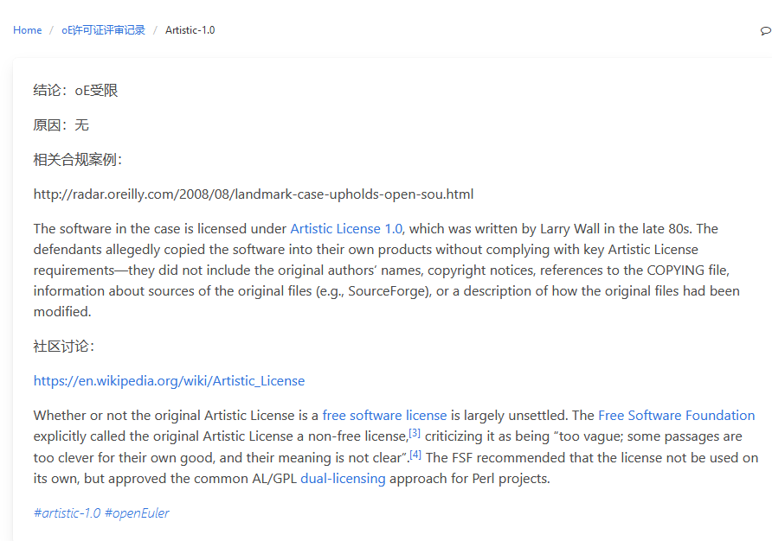
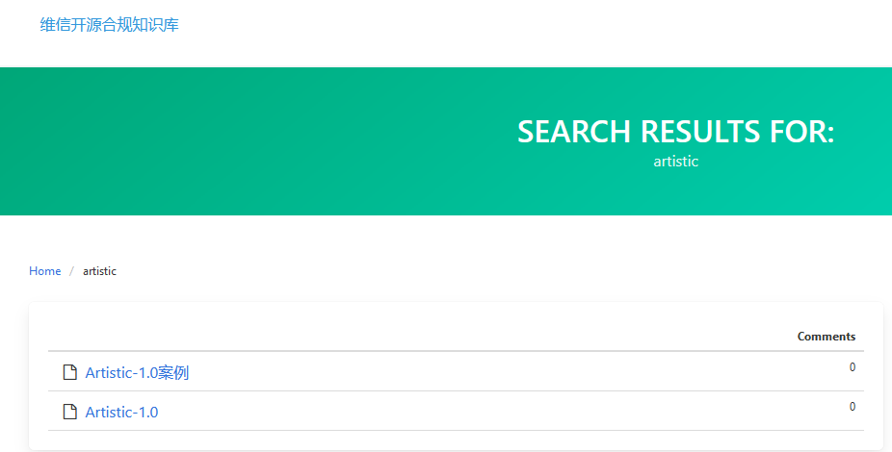
新增内容 —— 更多的开源合规案例
以Artistic-1.0为例 —— 补充国外各个社区中的讨论记录

Slide 5
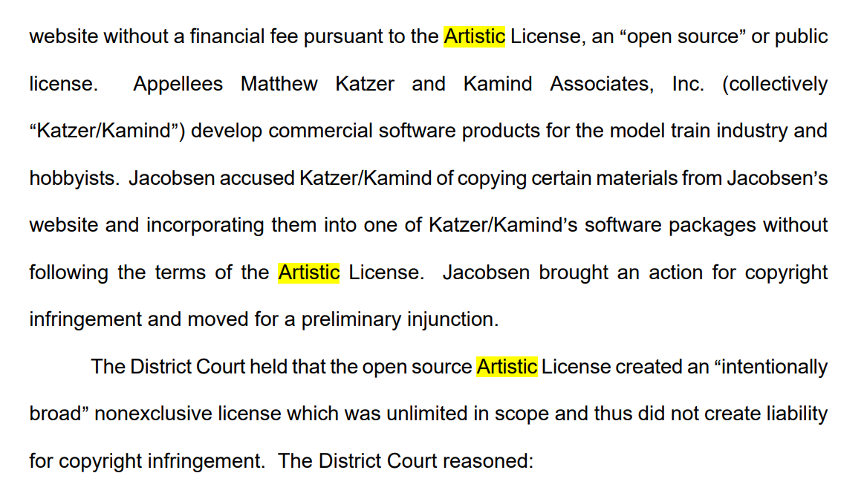
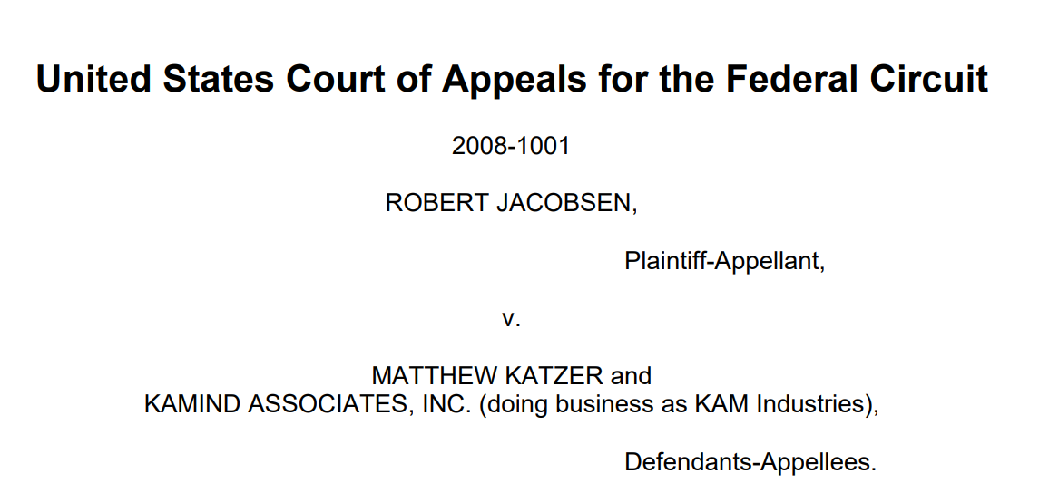
新增内容 —— 更多的开源合规案例
以Artistic-1.0为例 —— 补充判决书下载地址

Slide 6
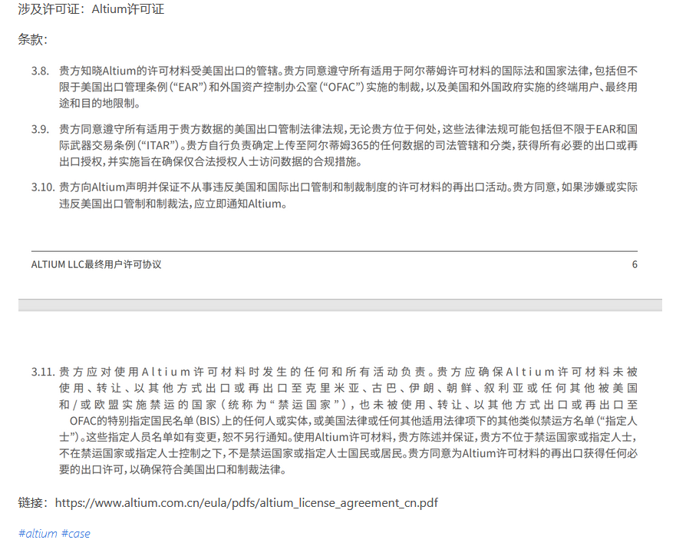
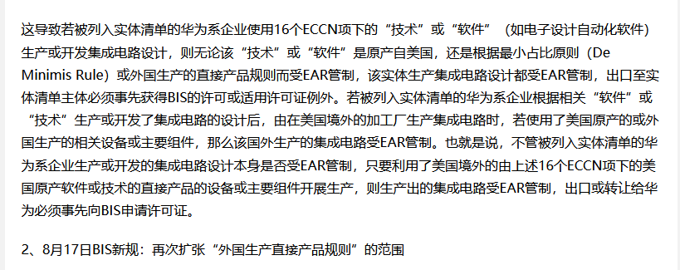
新增内容 —— 开源编辑器潜在的合规风险
开源编辑器创建的项目存在合规风险

Slide 7
后续完善计划
开源计划：
基于WordPress+IKnow主题直接使用，未做代码的二次开发，Wordpress为GPL2.0许可证
更新方式：Wordpress克隆生成数据库文件，可直接导入更新
功能项：
打上oE受限/认可标签方便筛选
补充鸿蒙的许可证评审信息
持续补充案例信息

